Slide 2
Inovativno poučavanje stranih jezika u školi iz snova uz sigurno korištenje digitalnih alata
Arjana Blažić i Alenka Miljević
ambasadorice eTwinninga

Slide 4
Pomažemo pretvoriti dobre ideje u uspješne projekte koji mijenjaju društvo nabolje.
O Agenciji
Javna ustanova osnovana 2007. Osnivač Vlada RH.
Nadležna tijela: MZO, SDUDM, EK
Naši programi: Erasmus+, Europske snage solidarnosti, Obzor Europa
Agencija omogućuje provedbu programa Europske unije u području znanosti, odgoja, obrazovanja i osposobljavanja te mladih i sporta u RH.
Želimo da se što više korisnika iz Republike Hrvatske uključi u europski prostor obrazovanja, znanosti, mladih i sporta radi jačanja ljudskog i demokratskog potencijala, socijalne kohezije te konkurentnosti hrvatskog društva.
MISIJA
VIZIJA
OPĆI PODACI
Notes:
Slogan Agencije: Pomažemo pretvoriti dobre ideje u uspješne projekte koji mijenjaju društvo nabolje.
Misija i vizija – Iz Godišnjega programa rada usvojenoga 14.1.2022.
SDUDM – Središnji državni ured za demografiju i mlade.

Slide 5
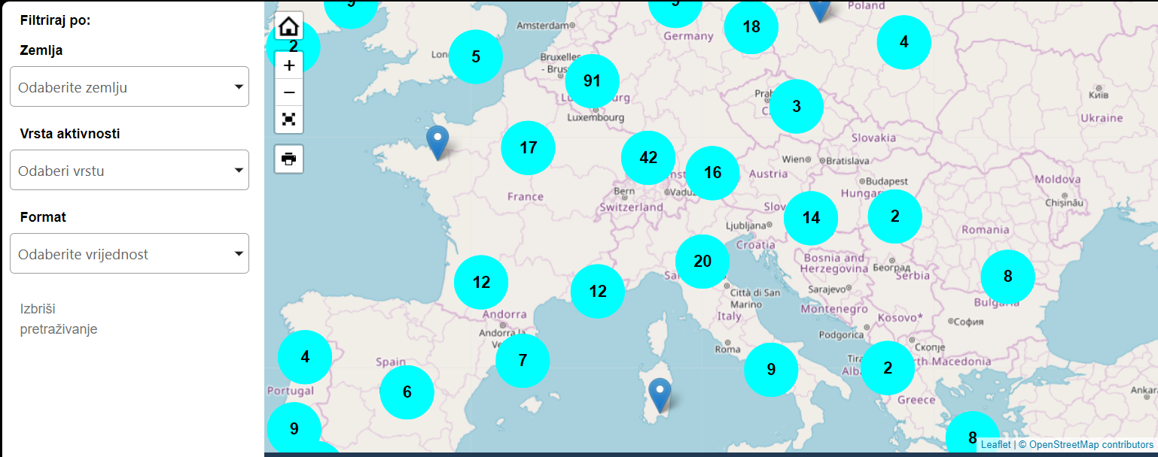
#EYY2022
#EuropskaGodinaMladih
#EuropeanYearOfYouth
Uključite se!
Ključna uloga mladih u izgradnji bolje, zelenije, uključivije i digitalnije budućnosti.
Brojna besplatna događanja za mlade širom Hrvatske i Europe o programima EU: Erasmus+, Europske snage solidarnosti, Kreativna Europa, DiscoverEU; aktivno sudjelovanje u društvu, politike za mlade, dijalog mladih s donositeljima odluka, Festival europske kratke priče, Festival grafita, natječaj fotografije, konferencije, debate, radionice, seminari, izložbe, ljetne škole, kampanje i još puno toga!
Veći budžet za E+ i ESS!
Karta događanja se nalazi na Europskom portalu za mlade
UKLJUČITE SE!
Organizirajte i registrirajte #EYY2022 događanje u kartu!

Slide 6
O eTwinning ambasadorima
Zadaća je ambasadora eTwinninga pružati besplatnu podršku svim zainteresiranim korisnicima tako da ih ohrabruju, motiviraju i potiču da iskoriste svoje potencijale u okviru zajednice eTwinninga. Svoju dužnost ambasadori eTwinninga obavljaju nepristrano i objektivno te je njihova podrška besplatna za potencijalne korisnike.

Slide 7
Tri razine eTwinninga i tri razine sigurnosti
UČENICI I NJIHOVI MENTORI
TS
ODGOJNOOBRAZOVNI DJELATNICI
Live
JAVNOST
My Twinspaces
eTw
eTwinning
Live
ESEP

Slide 8
KRITERIJI IZVRSNOSTI (KVALITETE)
GDJE?

Slide 11
Ta fotografija korisnika Nepoznat autor: licenca CC BY-NC
Ta fotografija korisnika Nepoznat autor: licenca CC BY-SA-NC
Ta fotografija korisnika Nepoznat autor: licenca CC BY-NC

Slide 12
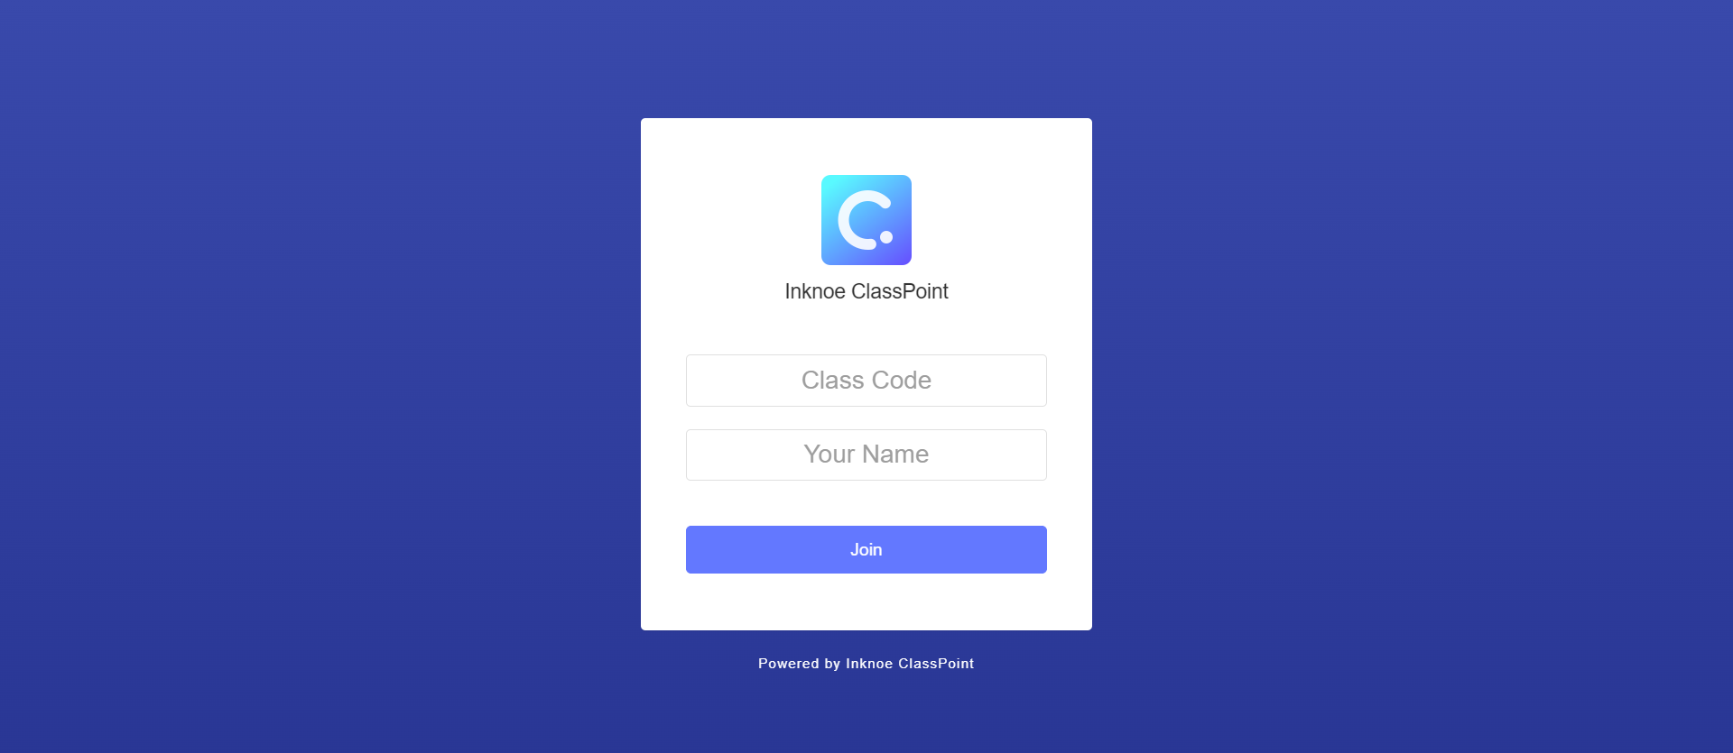
PRIPREMA
25531

Slide 13
Pisanje
Koje digitalne alate koristite za razvijanje vještine pisanja?

Slide 14
Reading is like breathing in, writing is like breathing out…
Pam Allyn

Slide 15
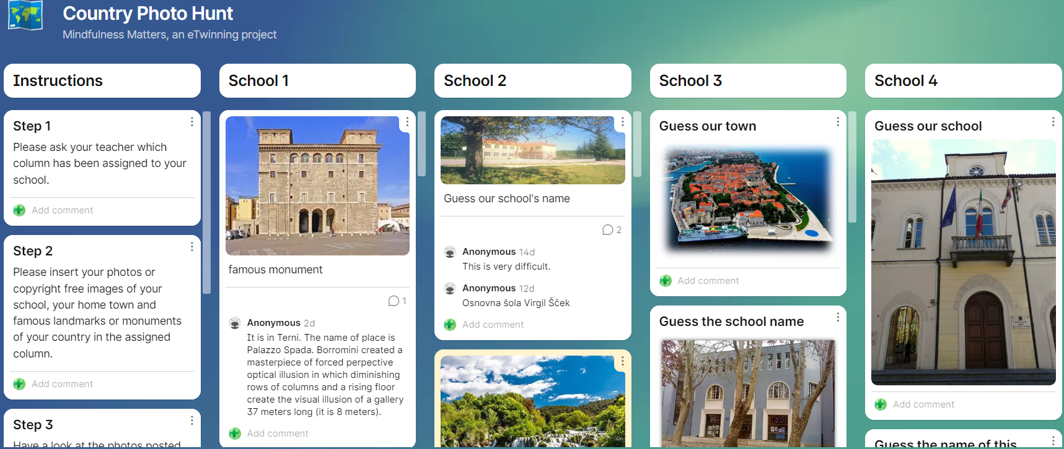
Zadatak: čitanje s razumijevanjem
OŠ (1) EJ A.8.1. Razumije tekst srednje dužine i poznate tematike pri slušanju i čitanju.
Razrada:
• globalno i selektivno razumije tekst
• izdvaja ključne i specifične informacije

Slide 16
Google objektiv – besplatna aplikacija
Ta fotografija korisnika Nepoznat autor: licenca CC BY-NC-ND

Slide 17
Potraga za fotografijama
http://bit.ly/3tCi7jY

Slide 18
Vještina čitanja u II. razredu opće gimnazije
Odgojno-obrazovni ishod
SŠ (1) EJ A.2.2.
Analizira prilagođene književne tekstove.
- razvija čitalačku pismenost čitajući radi užitka
- analizira tekstove prilagođene razini znanja u mogućoj povezanosti s hrvatskim jezikom te po izboru učenika i učitelja
u dogovoru s profesoricom hrvatskog jezika
Besplatne knjige
https://www.gutenberg.org

Slide 19
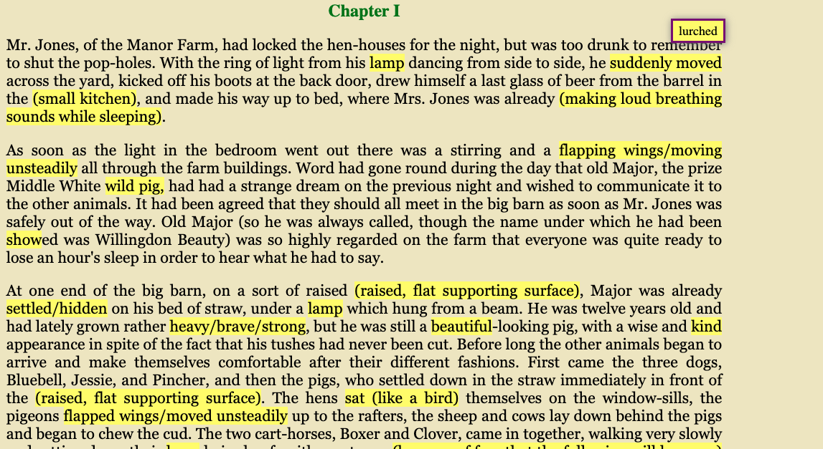
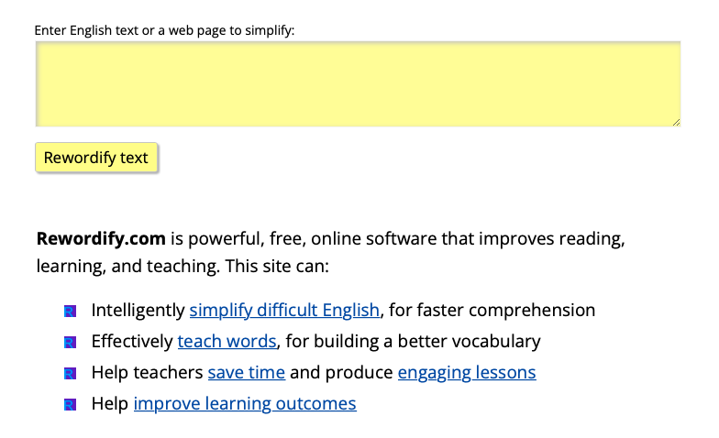
Vještina čitanja u II. razredu opće gimnazije
Čitanje izvornog teksta ili prilagođenog teksta
Digitalni alat Rewordify
https://rewordify.com

Slide 20
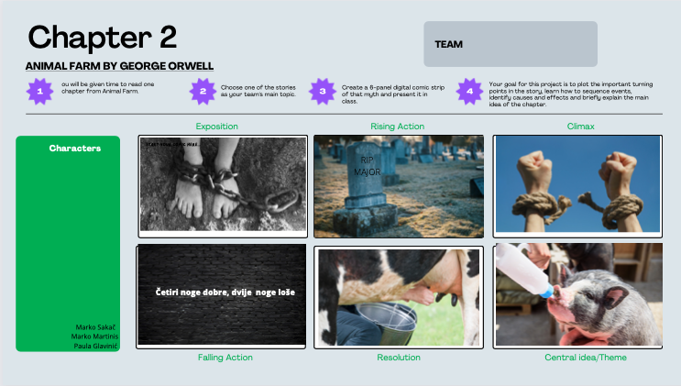
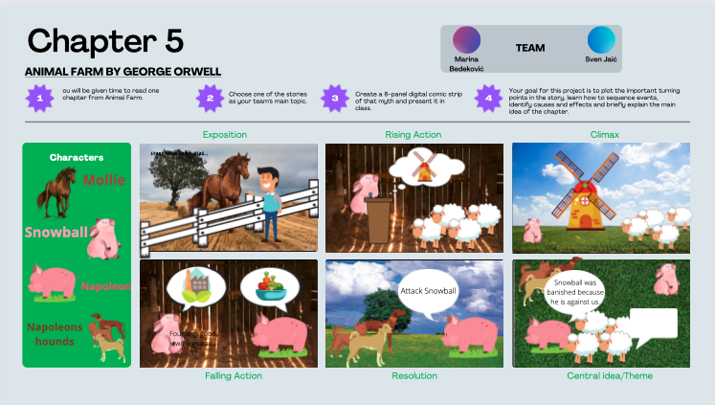
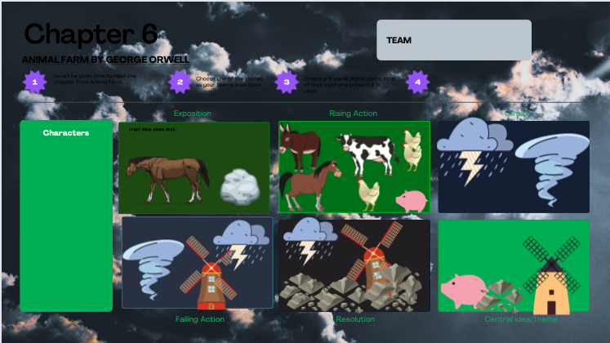
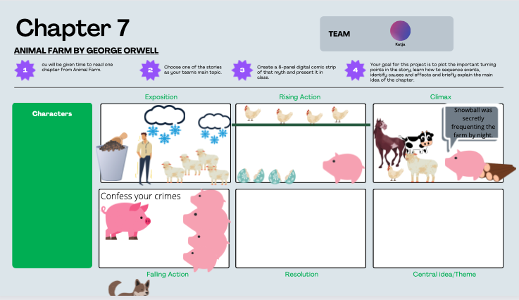
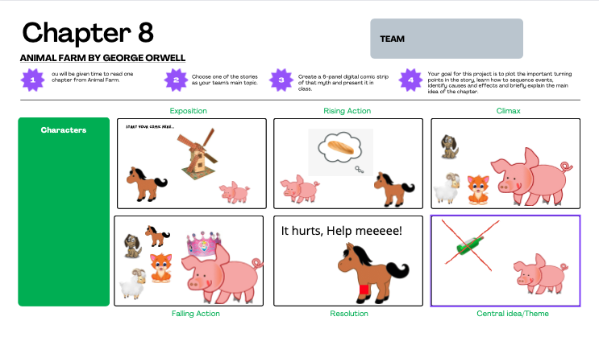
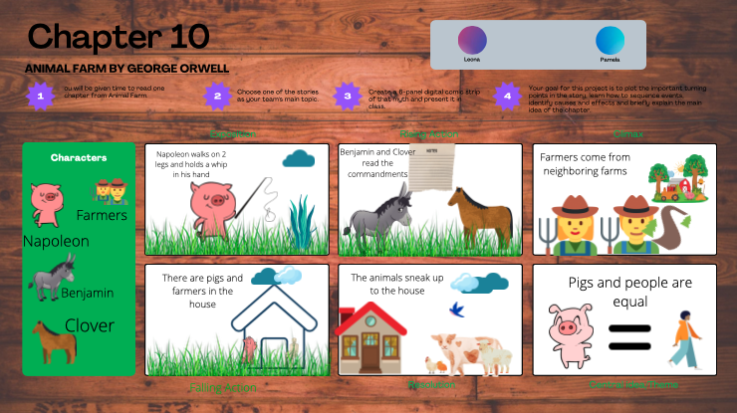
Pokaži pročitano - u obliku stripa
Izrada zajedničkog stripa u digitalnom alatu Canva
Grupni rad (online i uživo) - 10 grupa / 10 poglavlja
Comic Strip Animal Farm by Class IID

Slide 21
Grupni rad u Canvi
Pridružite se: https://bit.ly/etwkonf22canva
Odaberite jedan slajd i napravite strip o kriterijima kvalitete:
Pedagoška inovacija, Integriranost u kurikulum, Suradnja, Uporaba IKT-a, Rezultati, utjecaj i dokumentiranje
15 minuta (ili 10?????

Slide 22
Vještina govorenja
Zadatak:
Odaberite jedan od alata i snimite audio ili video zapis ili snimku zaslon ekrana uz govor (screencast) o tome što vam se na ovoj radionici svidjelo i mogli biste primijeniti u vašoj nastavi.

Slide 23
Govorenje: Recite nam!

Slide 24
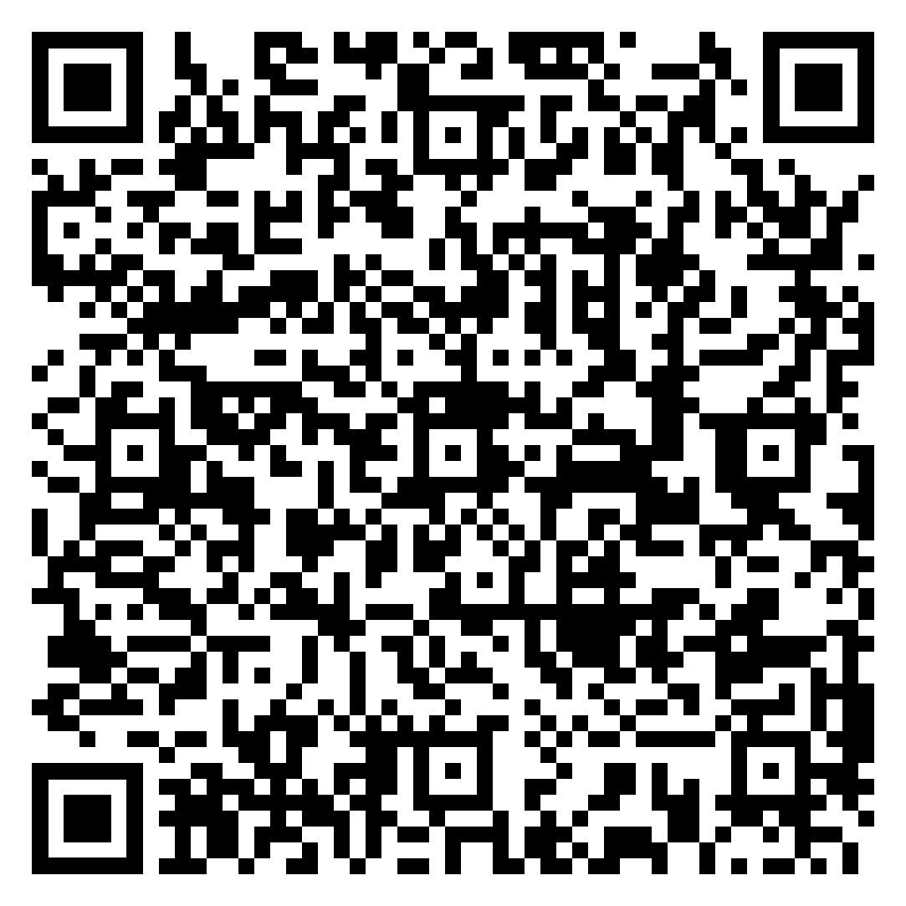
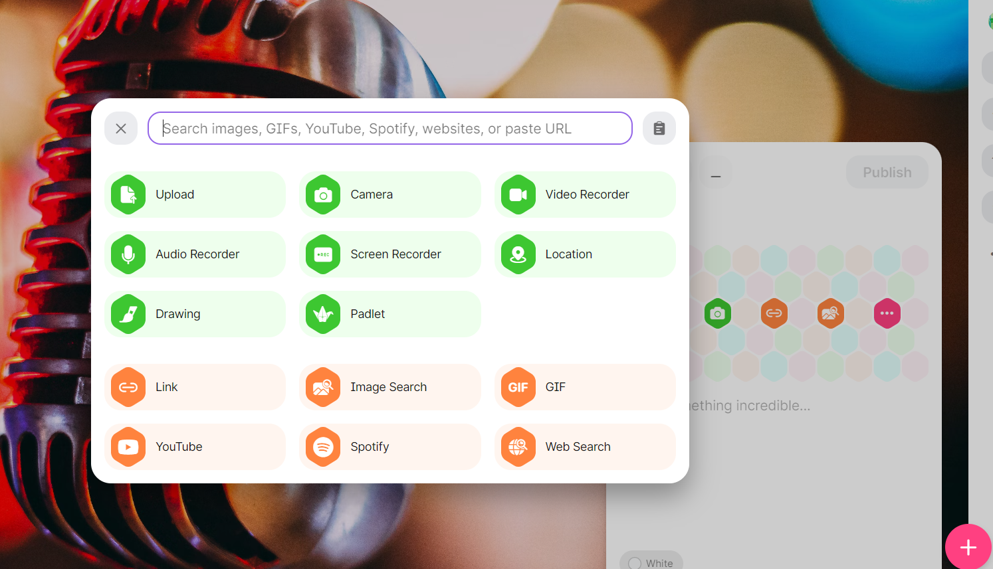
Padlet
http://bit.ly/3E9EKB7
Canva
https://bit.ly/etwkonfcanvagovor

